Slide 1
PERIPHERAL EXUDATIVE HEMORRHAGIC CHORIORETINOPATHY
Felipe Muralha MD
UNIFESP/EPM

Slide 2
Medical History
Female, 83 years old, white
Low visual acuity in the left eye for six months
Past Medical History: Systemic hypertension
Past Ophthalmologic History: Phacoemulsification OU (2011)

Slide 3
Ophthalmologic exam
 | Right Eye | Left Eye
Visual Acuity | 20/30 | 20/100
Anterior Biomicroscopy | Clear conjunctiva, clear cornea, topic IOL | Clear conjunctiva, clear cornea, topic IOL
IOP (mmHg) | 14 | 12

Slide 4
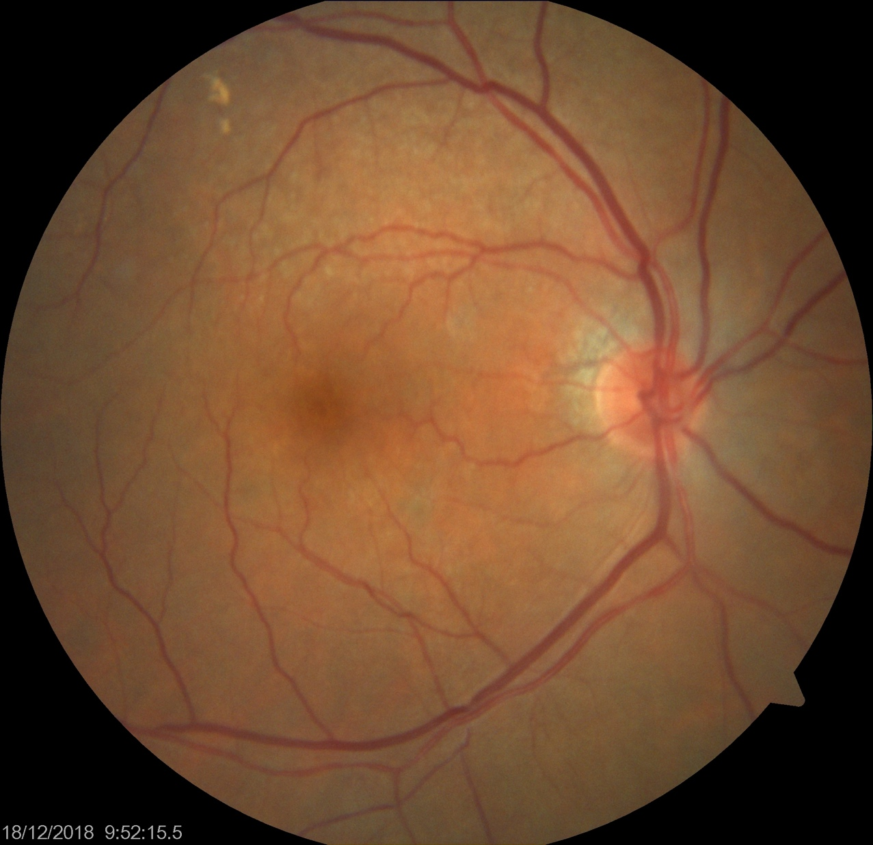

Slide 5
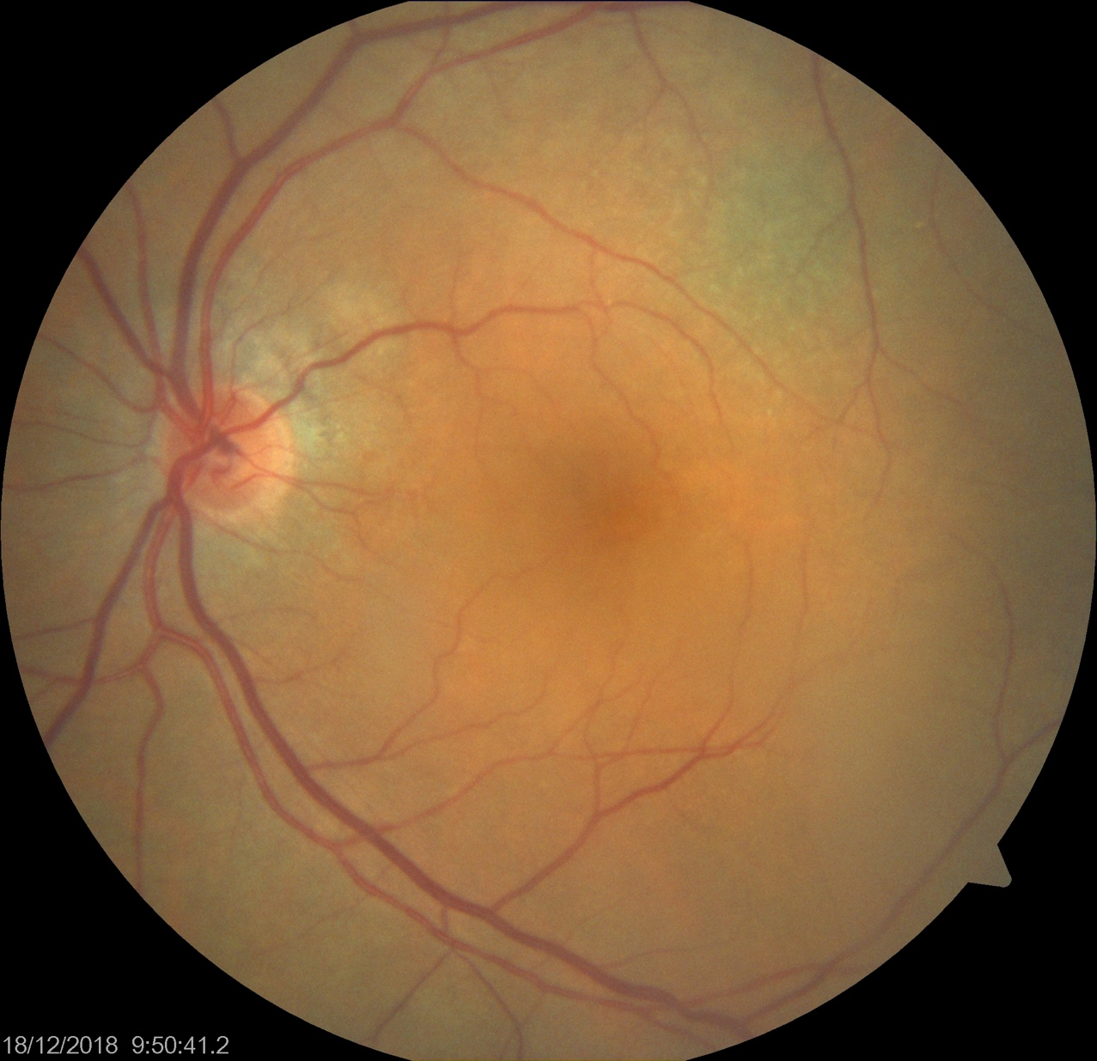

Slide 7
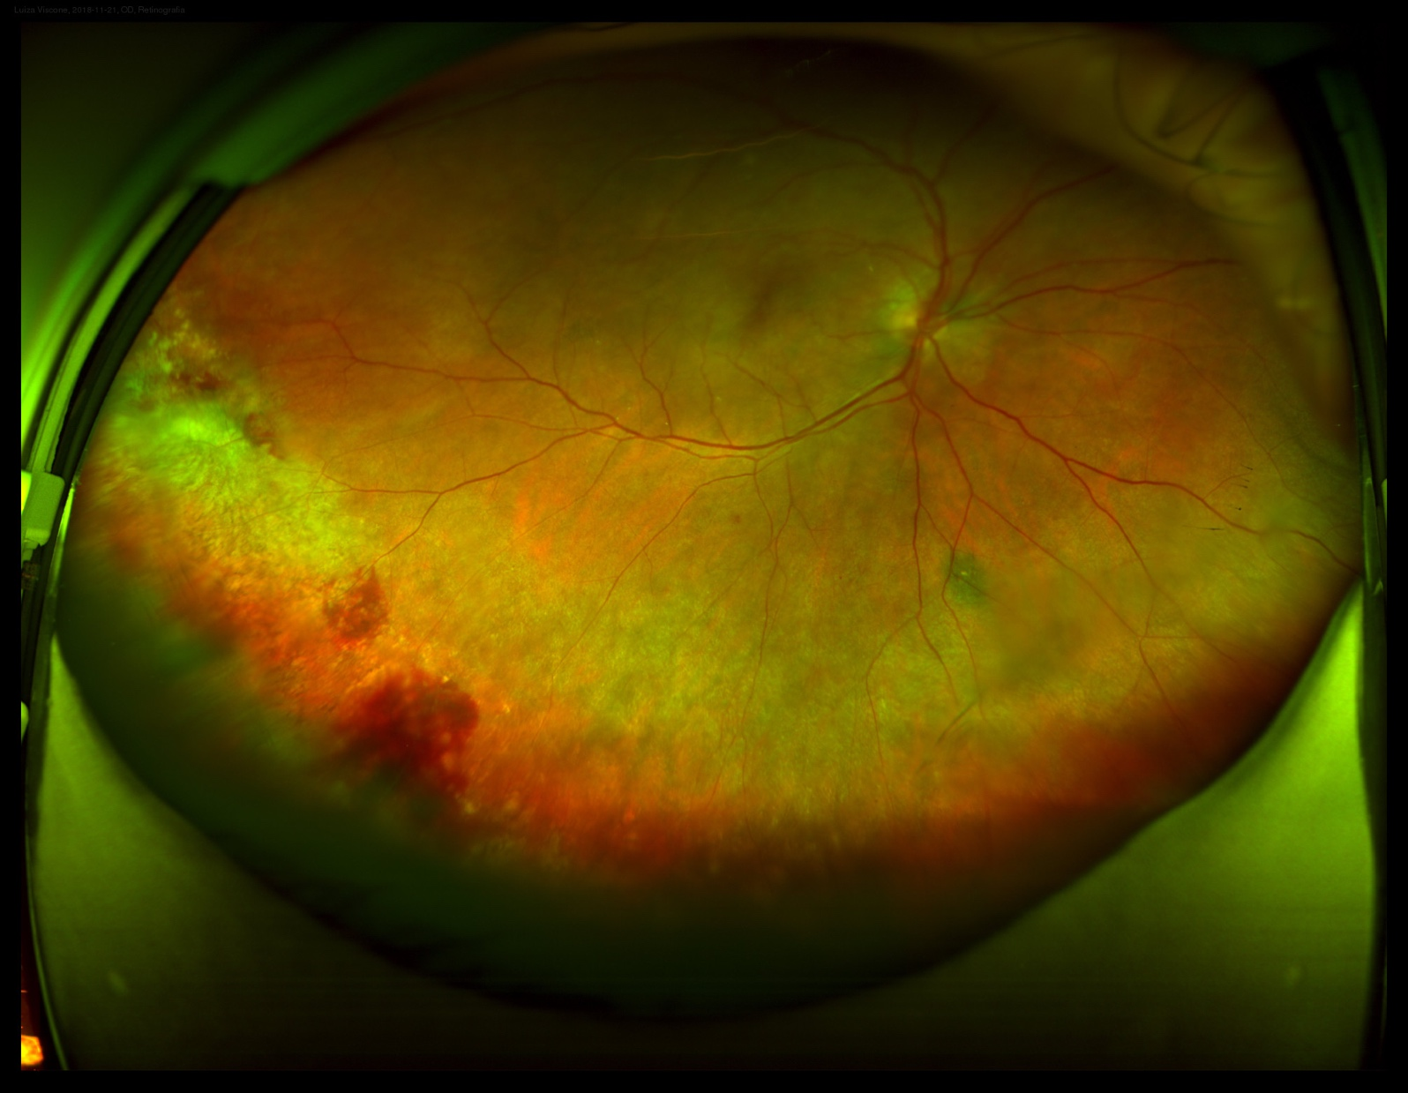

Slide 8
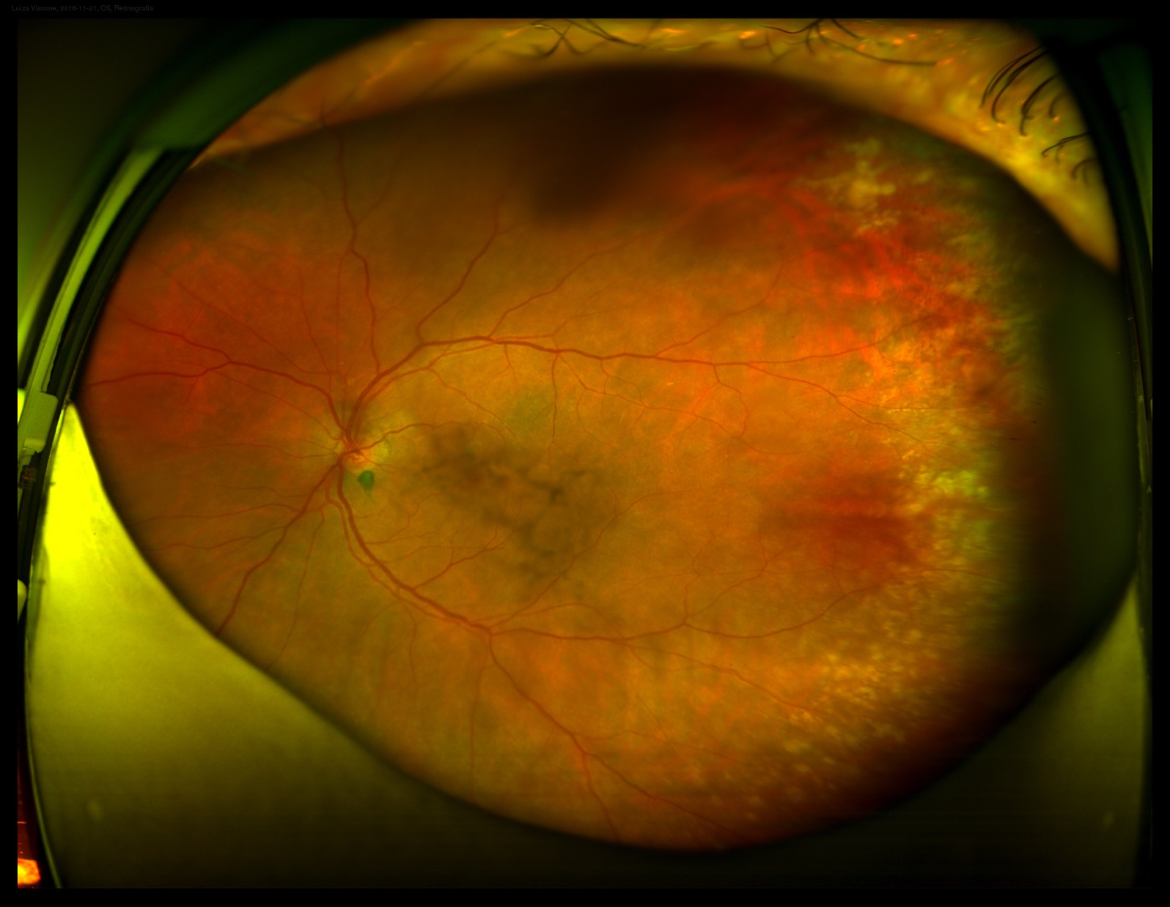

Slide 9
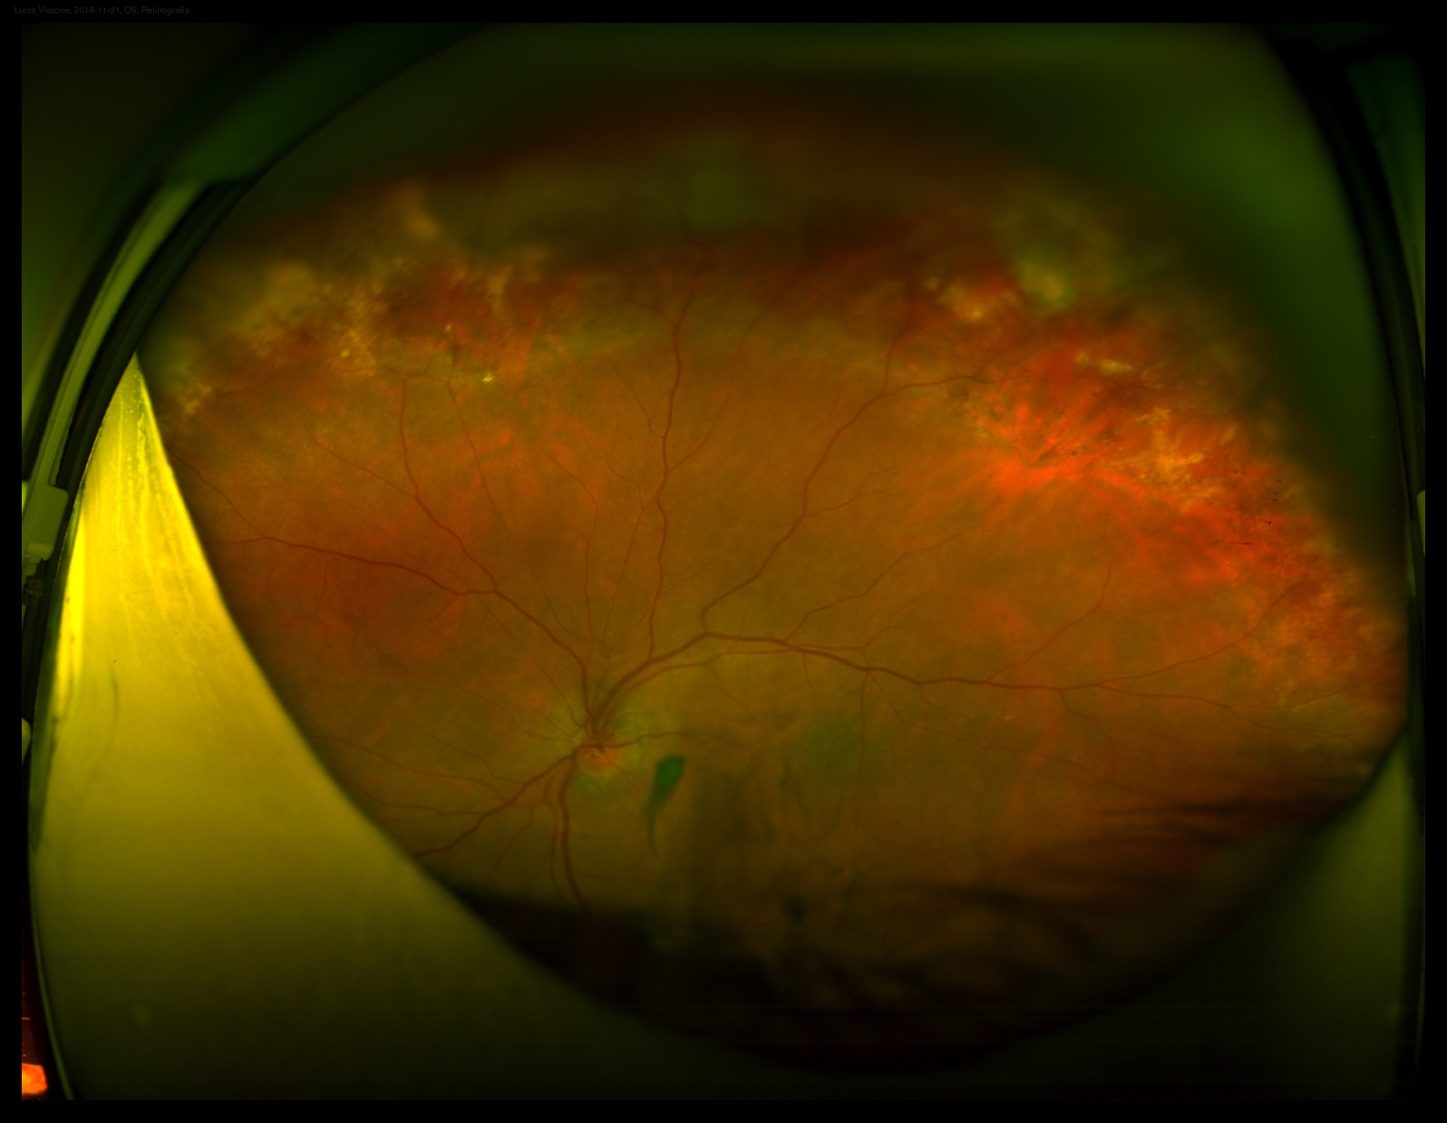
Notes:
Hemorragia vítrea em reabsorção inferior

Slide 10
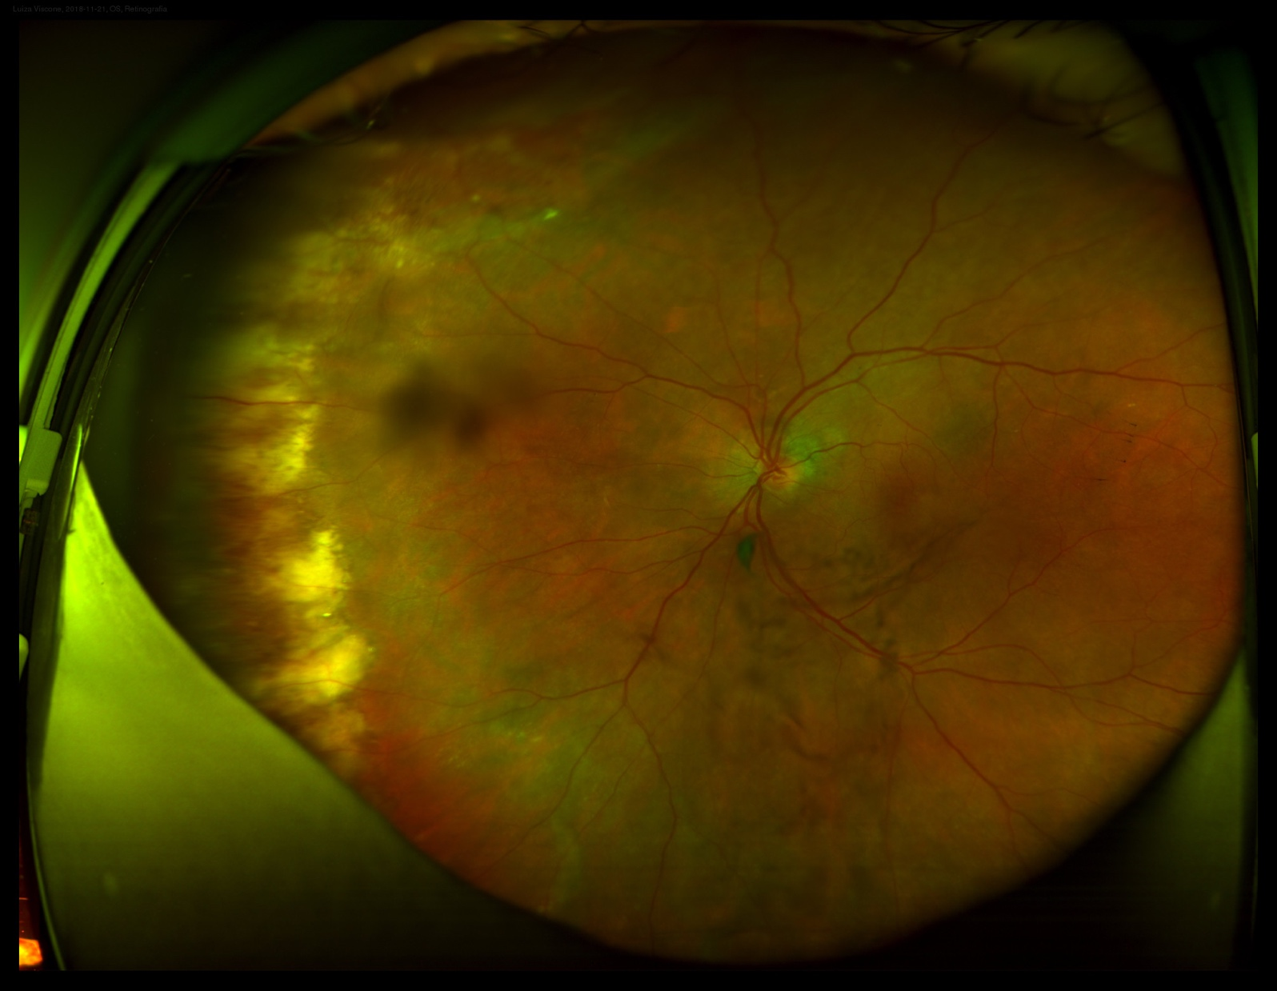

Slide 11
Diagnostic Hypothesis
Peripheral exudative hemorrhagic chorioretinopathy (PEHCR)
Vasoproliferative tumor
Choroidal melanoma

Slide 12
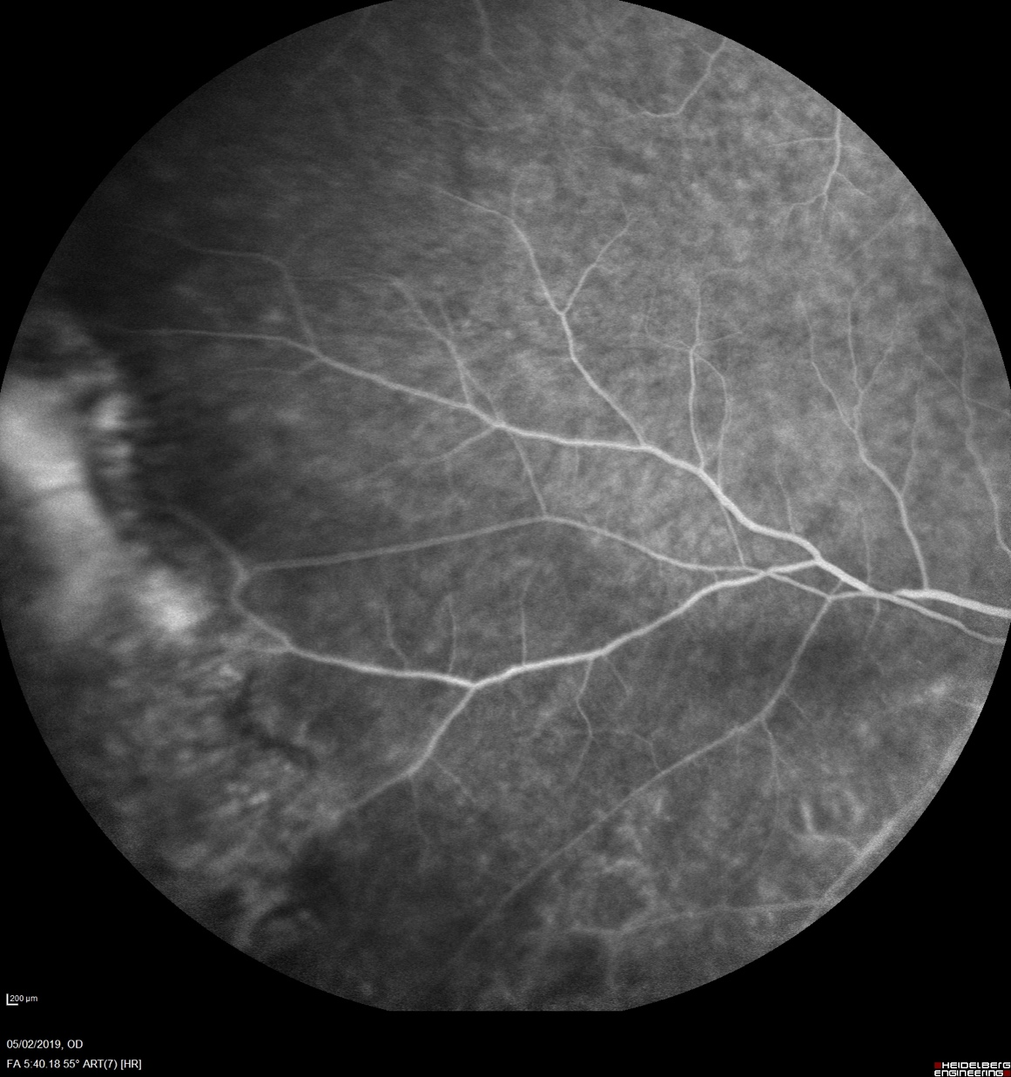

Slide 13
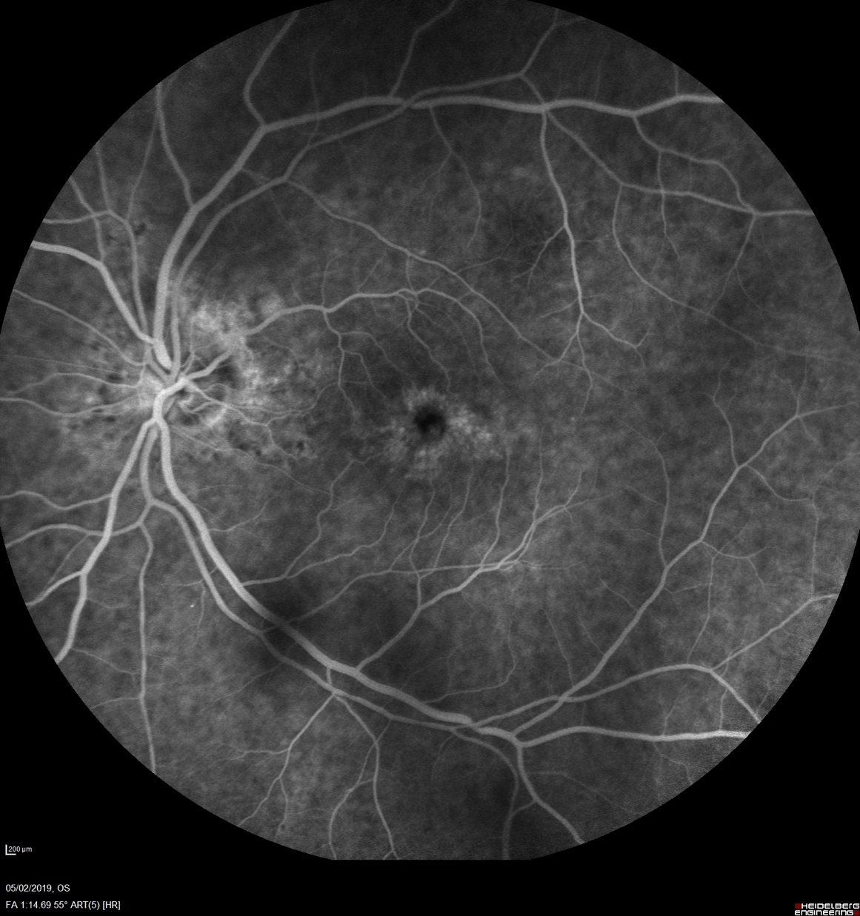

Slide 14
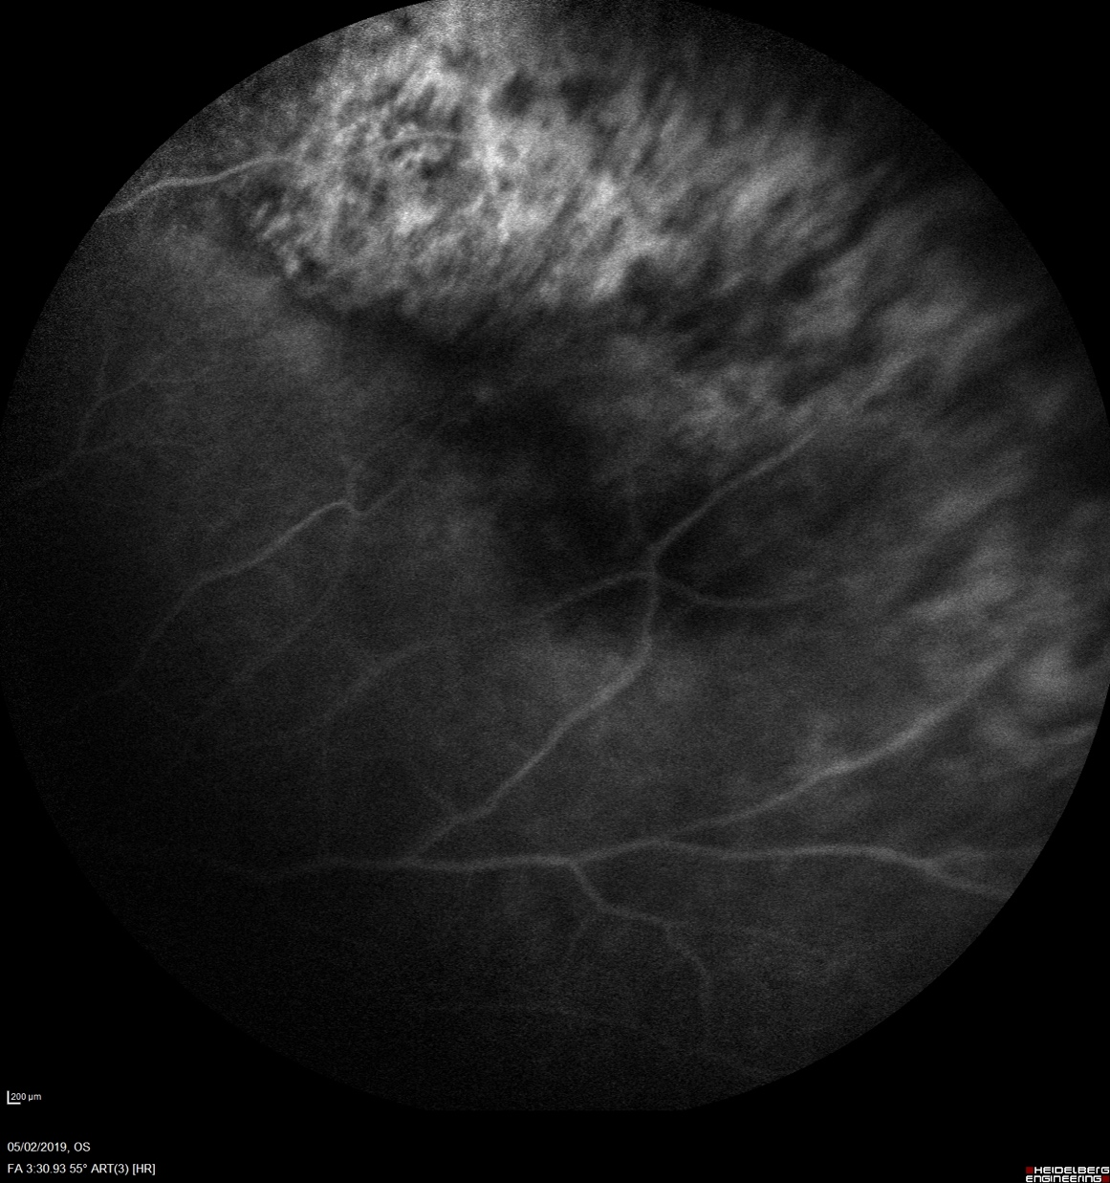

Slide 15
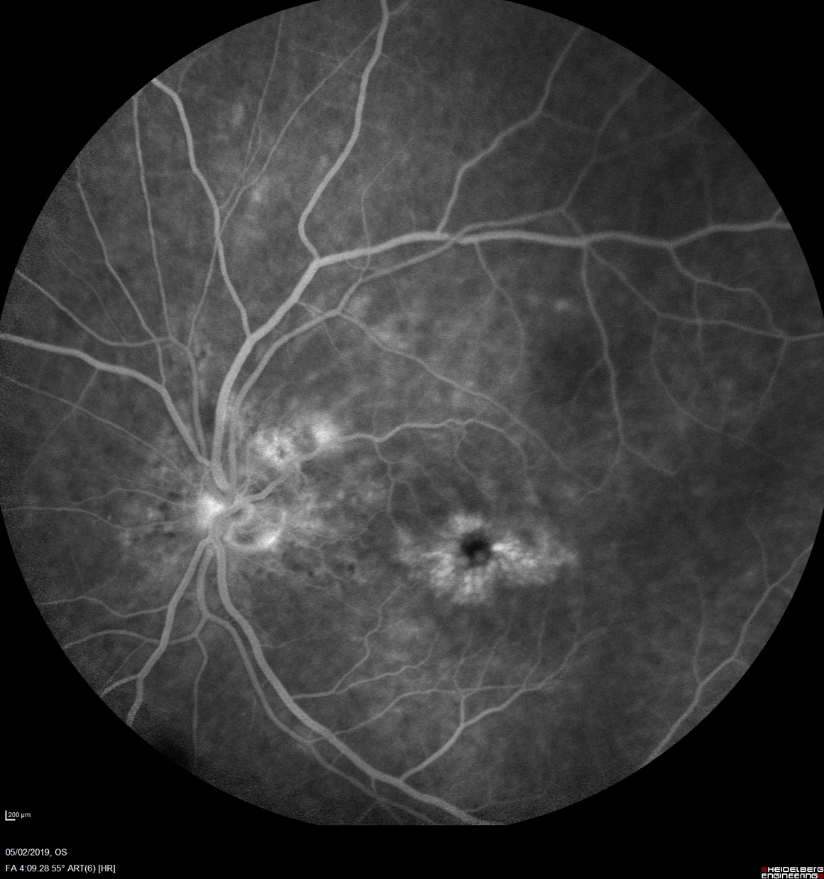

Slide 16
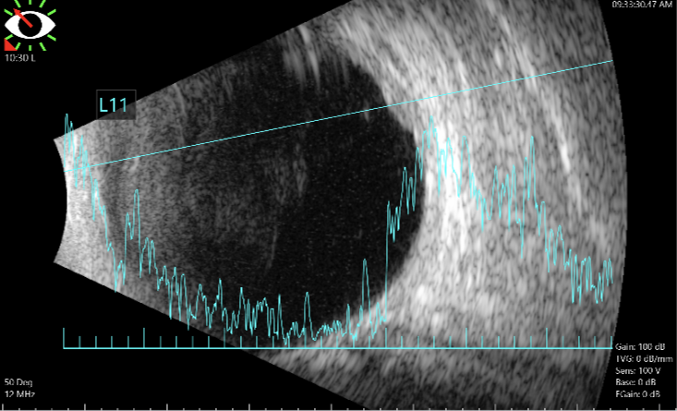
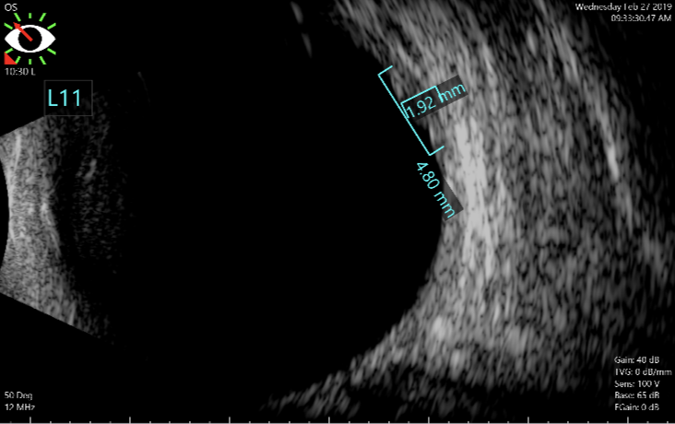
Notes:
Diametro AP: 4,8 mm
Lesão sobrelevada, bilobulada, em extrema periferia, no meridiano das 11h com refletividade interna alta e homogênea

Slide 17
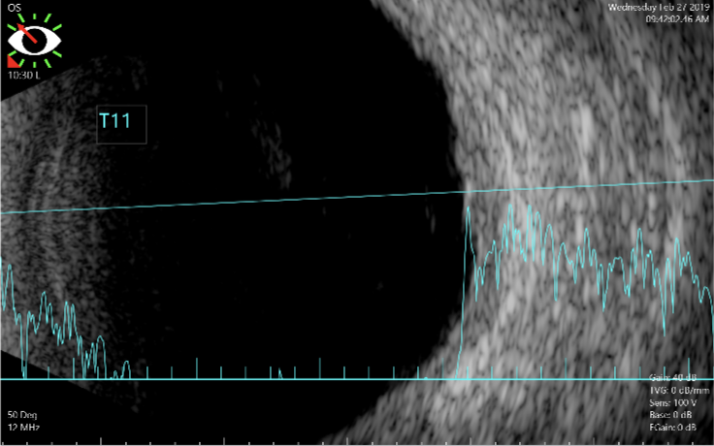
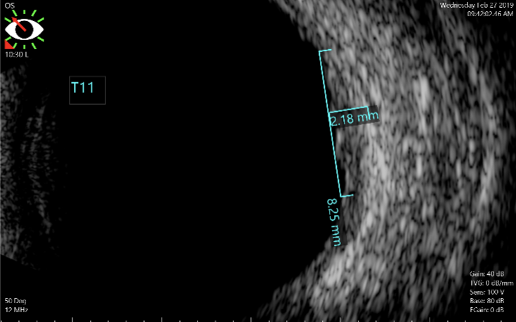
Notes:
Diâmetro latero-lateral: 8,25 mm
mean diameter of 10 mm and mean thickness of 3 mm
“lesão sobrelevada, bilobulada”
Mantel et al. – metade das lesões em forma de cúpula e metade multilobuladas
Shields et al. – lesões elevadas em plateau
Shields et al – sem padrão típico no modo A e sem pulsação intrinseca

Slide 18
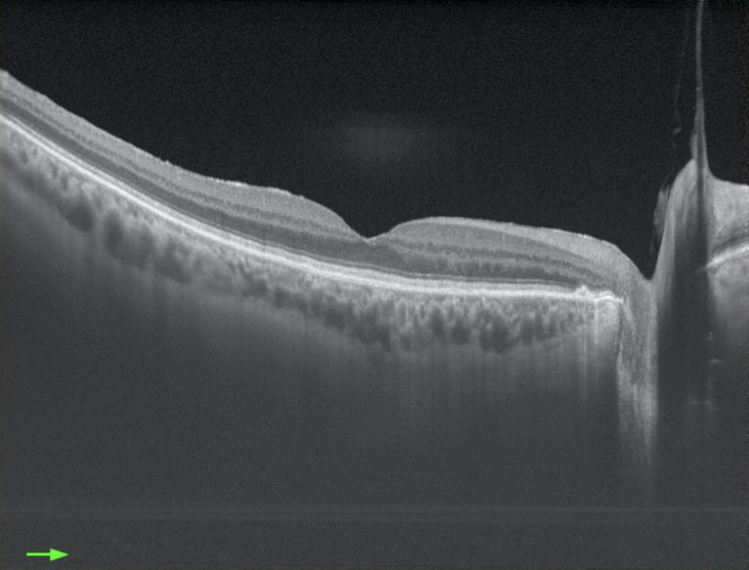
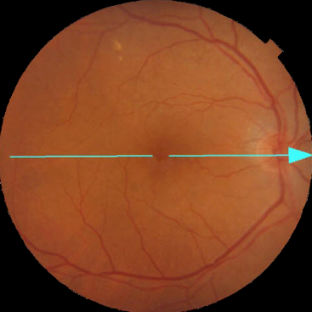

Slide 19
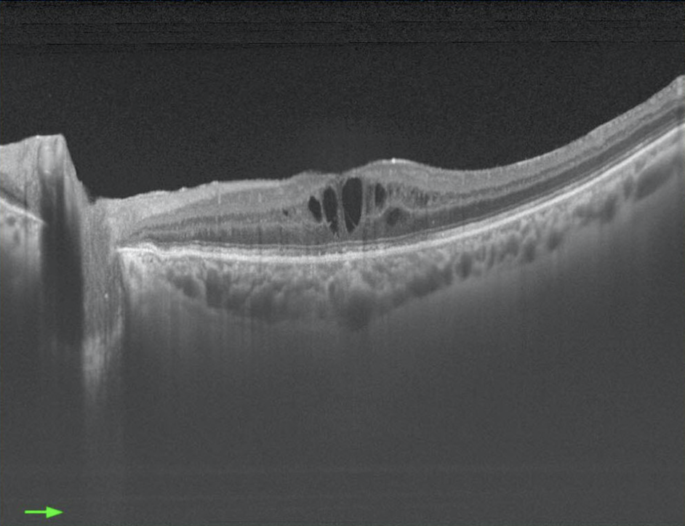
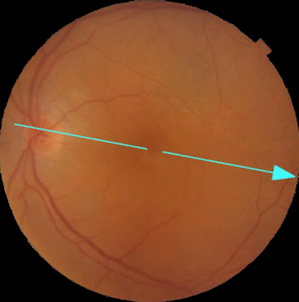

Slide 20
Management
Observation
Anti-VEGF injections

Slide 21
Follow up – 2 months
 | Right Eye | Left Eye
Visual Acuity | 20/30 | 20/50
Anterior Biomicroscopy | Clear conjunctiva, clear cornea, topic IOL | Clear conjunctiva, clear cornea, topic IOL
IOP (mmHg) | 11 | 11

